Slide 1
ITALIJA
RIM

Slide 2
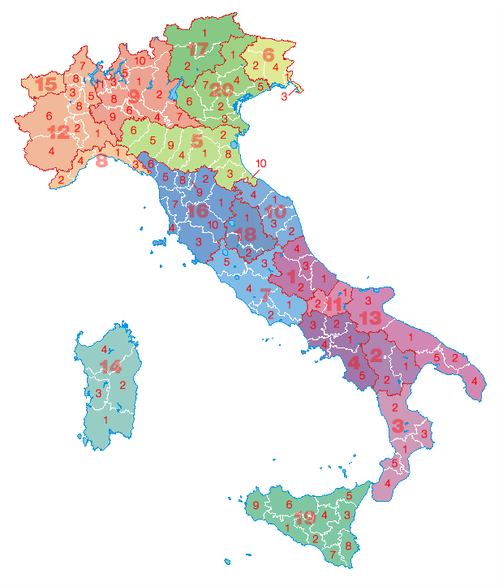
O ITALIJI
država na jugu Europe
sastoji se od poluotoka i dva velika otoka na Sredozemnom moru, Sicilije i Sardinije
jedinu kopnena granica joj se nalazi na sjeveru

Slide 3
RIM
(talijanski i latinski: Roma) je glavni grad Italije i regije Lacij, te najveća i najnapućenija općina u zemlji
broji 2.612.068 stanovnika (popis stanovnika 2011. godine)
unutar Rima nalazi se Vatikan, koji je suveren teritorij Svete Stolice

Slide 4
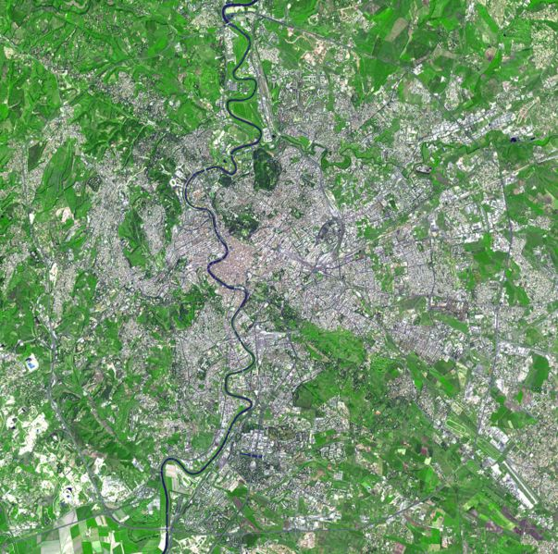
POLOŽAJ RIMA
nalazi se u središnjoj Italiji u regiji Lacij, na ušću rijeka Aniene i Tiber
iako se grad nalazi 24 km od Tirenskog mora, područje grada se proteže praktički do obale
najniža visina grada je 13 metara

Slide 5
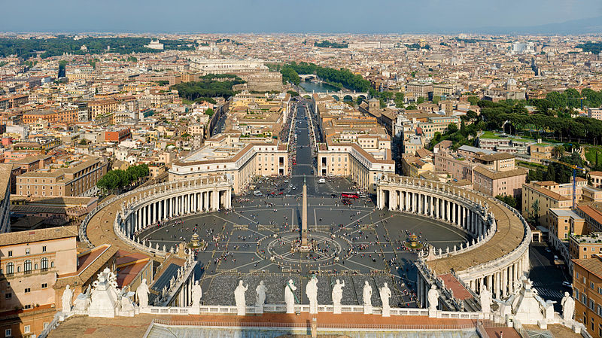
SUVREMENI ENTITETI
Rim je jedinstven grad u svijetu po tome što sadrži i dva suverena entiteta
1. Jedno od tih entiteta je Sveta stolica
2. Drugi entitet čini Malteški red

Slide 6
ZNAMENITOSTI RIMA
Forum Romanum
Koloseum
Panteon
Sikstinska kapela
Crkva Svetog Petra

Slide 7
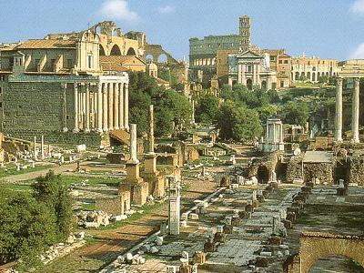
FORUM ROMANUM
smješten između bregova Palatina i Kapitola

Slide 8
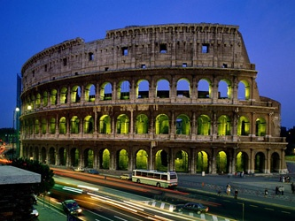
KOLOSEUM
fantastični stadion koji se nalazi u blizini Foruma
danas najpoznatiji simbol antičkog Rima i vjerovatno najpoznatiji rimski spomenik na svijetu

Slide 9
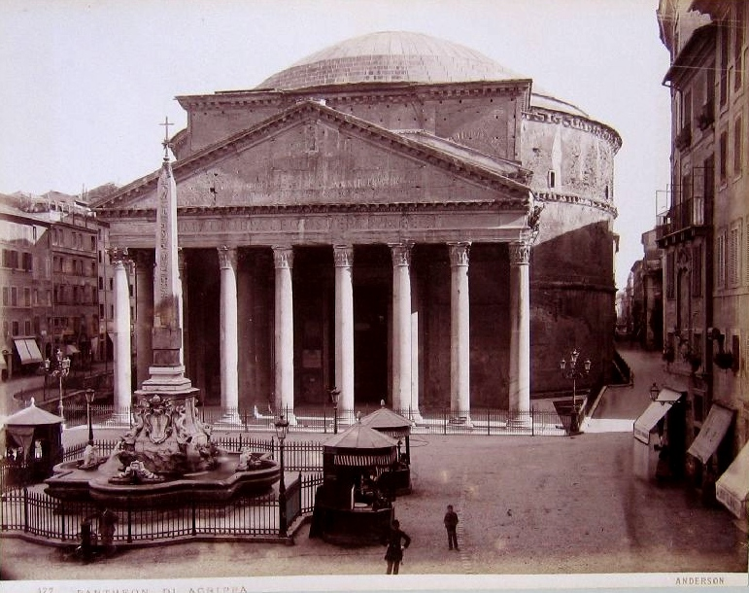
PANTEON
jedan od najocuvanijih i najvelicanstvenijih antickih spomenika
remek djelo rimske umjetnosti smjesteno na Piazza della Rotonda

Slide 10
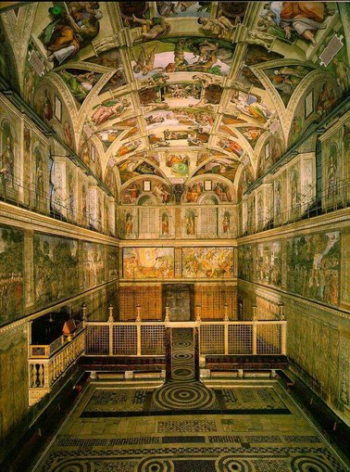
SIKSTINSKA KAPELA
nalazi se u Vatikanu
veliki zid iznad oltara, kao i cijelu tavanicu između 1536. i 1545. godine oslikao je veliki Mikelanđelo scenama svog strasnog suda

Slide 11
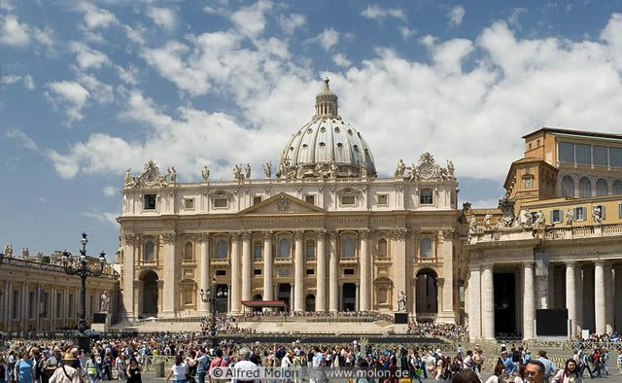
CRKVA SV. PETRA
najveća i vjerojatno najljepša crkva na svijetu
podignuta je na mjestu gdje je stajala jedna od najstarijih gradskih crkava, Konstantinova, sagrađena još u 4

Slide 12
VATIKAN
najmanja država na svijetu
ima samo 800 stanovnika
Papinska Država

Slide 13
KRAJ
Za vas izradila: Tatjana Kozina, 8.b
Literatura:
http://hr.wikipedia.org/wiki/Italija
http://hr.wikipedia.org/wiki/Rim

